Slide 1


Slide 2


Slide 3


05 मई 2020 करेंट अफेयर्स
1.डेनिस गोल्डबर्ग का 30 अप्रैल 2020 को निधन हो गया, वह कार्य के लिए चर्चित थे - रंगभेद नस्लवाद विरोधी अभियान
2.सीएसआईआर-केंद्रीय सड़क अनुसंधान संस्थान (CSIR-CRRI) ने देश के दूरदराज के इलाकों में आपूर्ति श्रृंखला एवं माल परिवहन प्रबंधन प्रणाली से किसानों को जोड़ने किस एप को लांच किया - किसान सभा एप
3.वर्ल्ड ट्यूना डे (World Tuna Day) कब मनाया जाता है - 2 मई
4.वाडा (विश्व डोपिंग रोधी एजेंसी) ने डिस्कस थ्रोअर संदीप कुमारी पर डोप टेस्‍ट में फेल होने के कारण कितने साल का प्रतिबंध लगा दिया है - चार साल
5.World press freedom day कब मनाया जाता है - 3 मई

Slide 4
05 मई 2020 करेंट अफेयर्स
6.किन भारतीयों को अमेरिकन एकेडमी ऑफ आर्ट्स एंड साइंसेज में अंतर्राष्ट्रीय मानद सदस्य के रूप में चयनित किया गया - शोभना नरसिम्हन, बिमन बागची और कविता सिंह
7.कोविलपट्टी कदलाई मितई का उत्‍पादन किस राज्‍य में होता है, जिसे जीआई टैग दिया गया है - तमिलनाडु
8.किस देश ने मणिपुर के डॉक्‍टर थंगजाम धबाली सिंह को ‘ऑर्डर ऑफ राइजिंग सन’ से सम्मानित किया है - जापान
9.किस प्रदेश की सरकार ने इम्युनिटी सिस्टम को बढ़ाने के लिए ‘जीवन अमृत योजना’ शुरू की - मध्‍य प्रदेश
10.कोविड-19 से जस्टिस अजय कुमार त्रिपाठी का निधन 2 मई को हुआ, वह किस संवैधानिक संगठन के सदस्‍य थे - लोकपाल

Slide 5
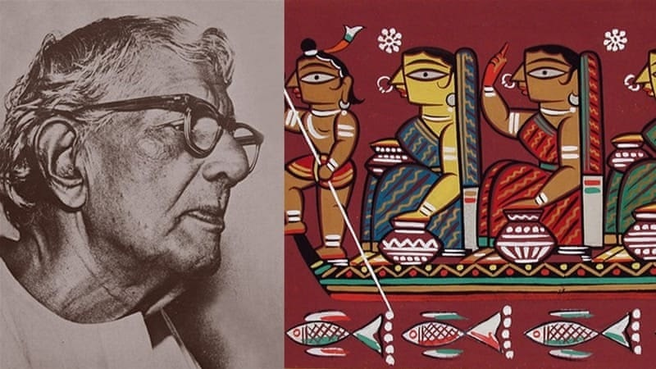
निम्न कथनों की पुष्टि कीजिये –
A. 2 मई, 2020 को राष्ट्रीय आधुनिक कला संग्रहालय ने अग्रणी कलाकार जैमिनी रॉय को उनकी 133वीं जयंती वर्ष पर आभासी माध्यम से श्रद्धांजलि अर्पित की।
B. वे अवनींद्र नाथ टैगोर के सबसे प्रसिद्ध शिष्यों में से एक थे।
C. वर्ष 1975 में इन्हें ललित कला अकादमी फेलोशिप पुरस्कार से सम्मानित किया गया।
1) A और B सही है
2) B और C सही है
3) A और C सही है
4) इनमें से कोई नही
www.study91.co.in

Slide 6



उत्तर – A और B सही है
2 मई, 2020 को जैमिनी रॉय की 133वीं जयंती मनाई गयी, इनका जन्म पश्चिम बंगाल के बांकुरा ज़िले में 11 अप्रैल, 1887 को हुआ था।
वे 20वीं सदी में भारतीय कला के सबसे उल्लेखनीय आधुनिकतावादी भारतीय चित्रकार थे।
वे अवनींद्र नाथ टैगोर के सबसे प्रसिद्ध शिष्यों में से एक थे।
वे पश्चिमी पद्धति की तकनीक में औपचारिक रूप से प्रशिक्षित पहले भारतीय चित्रकार थे किंतु उन्होंने बंगाल की स्थानीय लोक कलाओं (कालीघाट चित्रकला पद्धति) से संबंधित विषय-वस्तु का अपनी कला में समावेश किया और कीमती कैनवास एवं ऑयल पेंटस को छोड़कर सस्ती सामग्रियों का इस्तेमाल शुरू किया।
Download - PDF
study91.co.in

Slide 7
कालीघाट चित्रकला पद्धति का अभ्यास ‘पटुआ’ नामक कलाकार किया करते थे।
अवार्ड्स-
वर्ष 1934 - तत्कालीन वायसराय द्वारा स्वर्ण पदक।
वर्ष 1954 - भारत सरकार द्वारा पद्म भूषण।
वर्ष 1955 - ललित कला अकादमी फेलोशिप (ललित कला अकादमी द्वारा प्रदत्त फाइन आर्ट्स में सर्वोच्च सम्मान)।
Download - PDF
study91.co.in

Slide 8

वह संगठन, जिसके द्वारा अल्ट्रा वायलेट कीटाणुशोधन टॉवर विकसित किया गया है -
1) अखिल भारतीय आयुर्विज्ञान संस्थान
2) रक्षा अनुसंधान और विकास संगठन
3) रमन अनुसंधान केंद्र
4) टाटा इंस्टीट्यूट ऑफ फंडामेंटल रिसर्च
www.study91.co.in

Slide 9
उत्तर – रक्षा अनुसंधान और विकास संगठन
4 मई 2020 को रक्षा अनुसंधान और विकास संगठन ने रासायनिक मुक्त और तेजी से कीटाणुशोधन के लिए अल्ट्रा वायलेट कीटाणुशोधन टॉवर विकसित किया है।
यूवी ब्लास्टर नामक उपकरण एक अल्ट्रा वॉयलेट आधारित सैनिटाइजर है।
यह उच्च तकनीकी सतहों जैसे कंप्यूटर, इलेक्ट्रॉनिक उपकरण और अन्य गैजेट्स कीटाणुरहित करने के लिए अत्यधिक सहायक है।
Download - PDF
study91.co.in

Slide 10
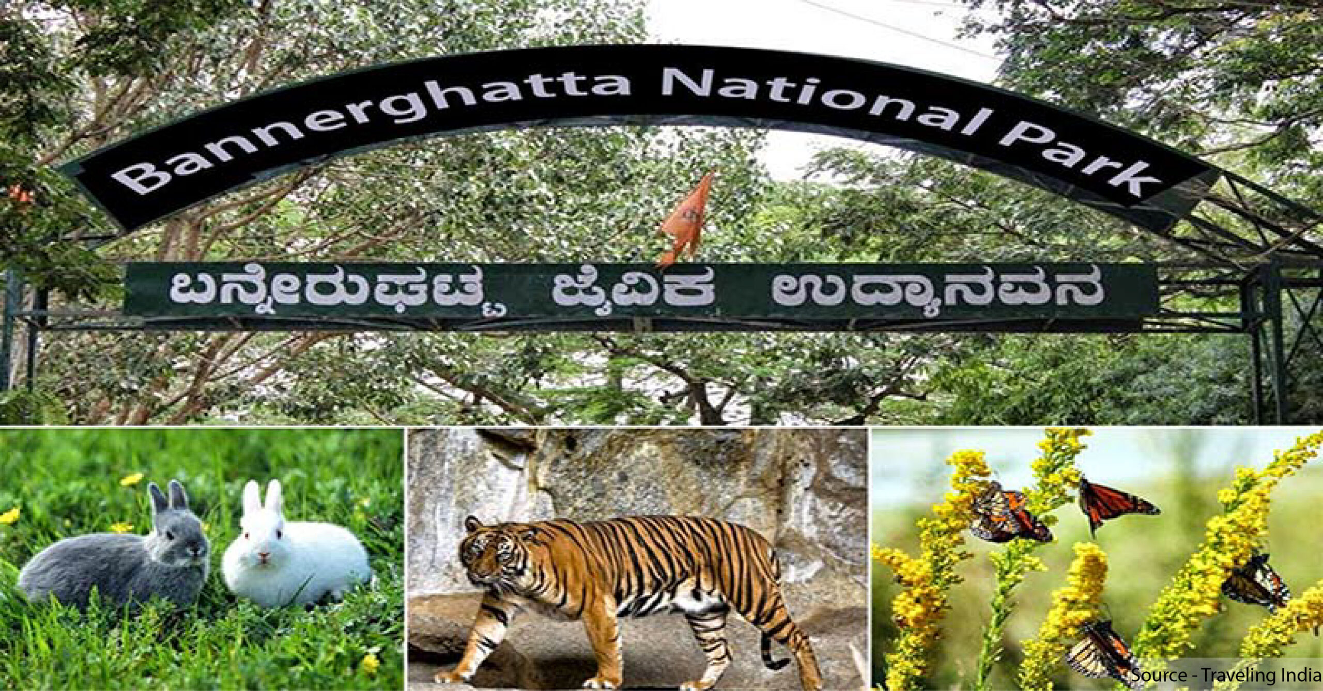
बन्नेरघट्टा जैविक उद्यान के संदर्भ में निम्न कथनों की पुष्टि कीजिये-
A. बन्नेरघट्टा जैविक उद्यान ने ‘एनिमल एडॉप्टेशन प्रोग्राम’ के तहत नागरिकों को एक वर्ष के लिये उद्यान के वन्य जीवों को घर ले जाने की अनुमति प्रदान की है।
B. बन्नेरघट्टा जैविक उद्यान से किंग कोबरा, जंगली बिल्ली, असमिया लंगूर, काला हिरन, सांभर इत्यादि को एक वर्ष के लिये गोद लिया जा सकता है।
1) A सही है
2) B सही है
3) A और B सही है
4) इनमें से कोई नहीं
www.study91.co.in

Slide 11
उत्तर – A और B सही है
बन्नेरघट्टा जैविक उद्यान ने ‘एनिमल एडॉप्टेशन प्रोग्राम’ के तहत नागरिकों को एक वर्ष के लिये उद्यान के वन्य जीवों को घर ले जाने की अनुमति प्रदान की है।
इस उद्यान के वन्य जीवों को घर ले जाने हेतु नागरिकों को कुछ धनराशि अदा करनी होगी।
भारतीय कोबरा तथा एशियाई हाथी को घर ले जाने हेतु प्रति वर्ष क्रमशः 2 हज़ार तथा 1.75 लाख रुपए देना होगा।
बन्नेरघट्टा जैविक उद्यान से किंग कोबरा, जंगली बिल्ली, असमिया लंगूर, काला हिरन, सांभर इत्यादि को एक वर्ष के लिये गोद लिया जा सकता है।
Download - PDF
study91.co.in

Slide 12
उद्यान के अनुसार, वर्तमान में 21 हाथी इंटरनेट के माध्यम से गोद लेने हेतु उपलब्ध हैं।
कर्नाटक के बंगलूरू में स्थित बन्नेरघट्टा उद्यान की स्थापना वर्ष 1972 में की गई थी जिसे वर्ष 1974 में राष्ट्रीय उद्यान घोषित किया गया था।
वर्ष 2002 में उद्यान के एक हिस्से को जैविक रिज़र्व बना दिया गया जिसे बन्नेरघट्टा जैविक उद्यान कहा जाता है।
वर्ष 2006 में देश का पहला तितली पार्क यहीं स्थापित किया गया था।
यह उद्यान जंगली बिल्लियों, भारतीय तेंदुओं, बाघ, चीतों एवं हाथियों को एक सुरक्षित आवास प्रदान करता है।
Download - PDF
study91.co.in

Slide 13

‘GW190412’ निम्नलिखित में से किससे संबंधित है -
1) COVID-19 से निपटने हेतु एक टीके से
2) ब्लैक होल से संबधित घटना से
3) लड़ाकू विमान से
4) नौवहन पोत से
www.study91.co.in

Slide 14
उत्तर – ब्लैक होल से संबधित घटना से
हाल ही में लेज़र इंटरफेरोमीटर ग्रेविटेशनल-वेव ऑब्जर्वेटरी (LIGO) में स्थित गुरुत्वाकर्षण तरंग वेधशालाओं के द्वारा दो असमान-द्रव्यमान वाले ब्लैक होल के विलय का पहली बार पता लगाया गया है।
यह पहली ऐसी खोज है जिसमें असमान द्रव्यमान के दो ब्लैक होल शामिल हैं।
इस घटना को ‘GW190412’ नाम दिया गया जिसका पता वर्ष 2019 में लगाया गया था।
इन दोनों ब्लैक होल का द्रव्यमान क्रमशः 8 सौर द्रव्यमान (Solar Mass) और 30 सौर द्रव्यमान था।
सौर द्रव्यमान का तात्पर्य सूर्य के द्रव्यमान से है जो कि 2×10³⁰ किलोग्रा० होता है।
Download - PDF
study91.co.in

Slide 15
दोनों ब्लैक होल के विलय की खोज लगभग 2.5 बिलियन प्रकाश वर्ष की दूरी पर की गई।
LIGO दुनिया की सबसे बड़ी गुरुत्त्वाकर्षण तरंग वेधशाला है।
संयुक्त राज्य अमेरिका में स्थापित LIGO के दो व्यापक अलग-अलग इंटरफेरोमीटर हैं - एक हैनफोर्ड, वॉशिंगटन में और दूसरा लिविंगस्टन, लुइसियाना में - जो गुरुत्त्वाकर्षण तरंगों का पता लगाने के लिये संयुक्त रूप से संचालित होते हैं।
ब्लैक होल शब्द का इस्तेमाल सबसे पहले अमेरिकी भौतिकविद् जॉन व्हीलर ने 1960 के दशक के मध्य में किया था।
ब्लैक होल्स अंतरिक्ष में उपस्थित ऐसे छिद्र हैं जहाँ गुरुत्त्व बल इतना अधिक होता है कि यहाँ से प्रकाश का पारगमन नहीं होता।
चूँकि इनसे प्रकाश बाहर नहीं निकल सकता, अतः हमें ब्लैक होल दिखाई नहीं देते, वे अदृश्य होते हैं।
Download - PDF
study91.co.in

Slide 16
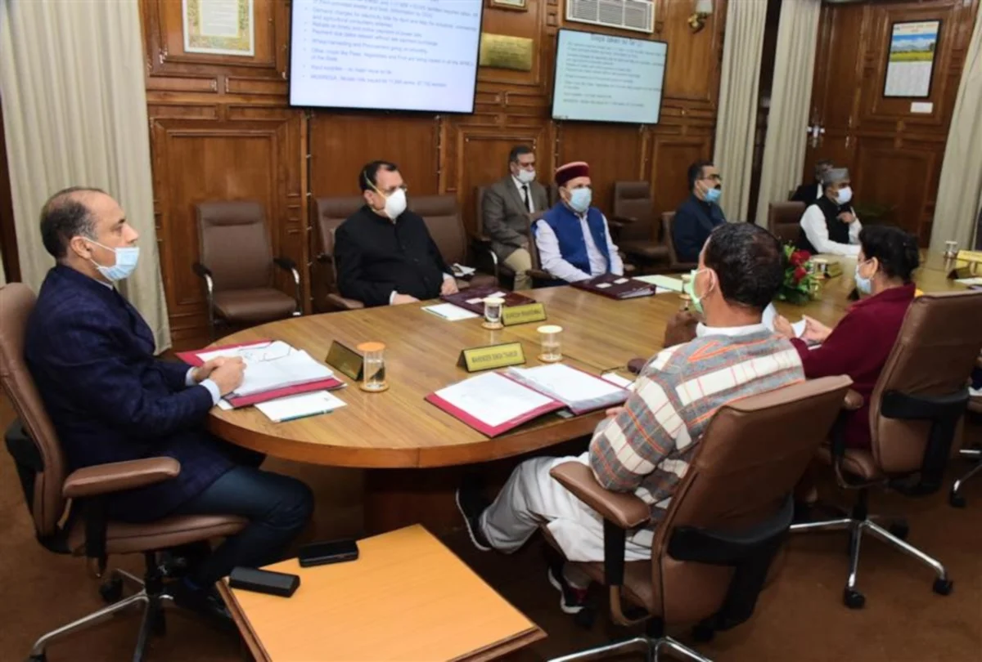
‘मुख्यमंत्री शहरी रोजगार गारंटी योजना’ किस राज्य की पहल है, जिसके तहत शहरी निवासियों को कम से कम 120 दिनों के लिए रोजगार प्रदान किया जायेगा -
1) दिल्ली
2) हरियाणा
3) हिमाचल प्रदेश
4) झारखंड
www.study91.co.in

Slide 17
उत्तर – हिमाचल प्रदेश
हाल ही में हिमाचल प्रदेश सरकार के मंत्रिमंडल की बैठक में निर्णय लिया गया कि कोरोनावायरस (COVID-19) महामारी के मद्देनज़र राज्य में अर्थव्यवस्था को पुनः सृदृढ़ करने के उद्देश्य से शहरी जनता को मुख्यमंत्री शहरी रोज़गार गारंटी योजना के तहत 120 दिन का रोज़गार प्रदान किया जाएगा।
यदि आवश्यक हो तो इस संबंध में लोगों के कौशल उन्नयन हेतु अनिवार्य प्रशिक्षण भी प्रदान किया जाएगा।
राज्य सरकार ने हिमाचल प्रदेश भवन और अन्य सन्निर्माण श्रमिक कल्याण बोर्ड के तहत पंजीकृत लगभग एक लाख श्रमिकों को 2000 रुपए प्रदान किये हैं, जिस पर अब तक 20 करोड़ रुपए खर्च किये जा चुके हैं।
राज्य के मंत्रिमंडल ने इन श्रमिकों को और 2000 रुपए प्रदान करने का निर्णय लिया है।
Download - PDF
study91.co.in

Slide 18

फेसबुक के निवेश के बाद किस अमेरिकी कंपनी ने 5,655 करोड़ रुपए में जियो में 1.15 प्रतिशत की हिस्‍सेदारी खरीदी -
1) आईबीएम
2) माइक्रोसॉफ्ट
3) गूगल
4) सिल्‍वर लेक
www.study91.co.in

Slide 19
उत्तर – सिल्‍वर लेक
रिलायंस इंडस्ट्रीज लिमिटेड और जियो प्लेटफॉर्म्स लिमिटेड ने 4 मई को इस डील का ऐलान किया।
क्‍या है सिल्‍वर लेक कंपनी ?
सिल्वर लेक अमेरिका की एक निजी इक्विटी फर्म है, जो दुनियाभर की टेक कंपनियों में निवेश करती है।
इस कंपनी ने एयरबीएनबी, अलीबाबा, आंट फाइनेंशियल, अल्फाबेट की वैरिली एंड वायमो यूनिट्स, डेल टेक्नोलॉजी और ट्वीटर समेत कई वैश्विक टेक्नोलॉजी कंपनियों में निवेश कर रखा है।
सिल्वर लेक के पास करीब 40 बिलियन डॉलर के कंबाइड एसेट अंडर मैनेजमेंट हैं। पिछले महीने ही फेसबुक ने किया था 43,574 करोड़ रुपए का निवेश।
Download - PDF
study91.co.in

Slide 20
पिछले महीने (अप्रैल 2020 में) फेसबुक ने जियो प्लेटफॉर्म में 43,574 करोड़ रुपए का निवेश किया था।
इस निवेश के बाद जियो प्लेटफॉर्म में फेसबुक की 9.99 फीसदी हिस्सेदारी हो गई है।
यह भारत में अब तक का सबसे बड़ा विदेशी निवेश था।
रिलायंस इंडस्‍ट्रीज लिमिटेड, जियो की और हिस्‍सेदारी बेचना चाहता है। दरअसल, रिलायंस इंडस्ट्रीज के सीएमडी मुकेश अंबानी ने मार्च 2021 तक कंपनी को कर्जमुक्त कंपनी बनाने का ऐलान किया हुआ है।
इसी को लेकर रिलायंस अपनी हिस्सेदारी बेच रही है।
रिलायंस ने सऊदी अरब की तेल कंपनी अरामको के साथ भी हिस्सेदारी बेचने को लेकर समझौता किया है, इस सौदे में देरी हो रही है।
Download - PDF
study91.co.in

Slide 21

गुट निरपेक्ष आंदोलन (NAN – NON ALIGNED MOVEMENT) देशों के राष्‍ट्राध्‍यक्षों की वर्चुअल बैठक (4 अप्रैल) में पहली बार PM मोदी शामिल हुए, यह किसकी अध्‍यक्षता में हुई -
1) ब्‍लादिमीर पुतिन
2) शी जिनपिंग
3) नरेंद्र मोदी
4) इल्हाम अलीवेव
www.study91.co.in

Slide 22
उत्तर – इल्हाम अलीवेव
वह अजरबैजान के प्रेसिडेंट हैं और गुट निरपेक्ष आंदोलन के मौजूदा चेयरमैन भी हैं।
अजरबैजान पूर्वी यूरोप और एशिया के बीच एक देश है।
कोविड-19 के मद्देनजर, यह बैठक इल्‍हाम अलीवेव की पहल पर आयोजित की गई थी।
पहली बार मोदी शामिल हुए - आमतौर पर पीएम मोदी, गुटनिरपेक्ष आंदोलन के समिट में हिस्‍सा नहीं लेते हैं।
पहली बार वह इस बैठक में शामिल हुए, इसलिए यह इंपॉटेंट ईवेंट है।
गुट निरपेक्ष आंदोलन क्या है ?
गुटनिरपेक्ष आंदोलन (NON-ALIGNED MOVEMENT, NAM) राष्ट्रों की एक अंतराराष्ट्रीय संस्था है।
Download - PDF
study91.co.in

Slide 23
इन देशों ने तय किया था है, कि विश्व के वे किसी भी पावर ब्लॉक के संग या विरोध में नहीं रहेंगे।
यह आंदोलन भारत के पहले प्रधानमंत्री पंडित जवाहर लाल नेहरू, मिस्र के पूर्व राष्ट्रपति गमाल अब्दुल नासर और युगोस्लाविया के राष्ट्रपति जोसिप ब्रॉज टीटो ने शुरू किया था।
इसकी स्थापना अप्रैल 1961 में हुई थी।
UN के बाद सबसे बड़ा संगठन - संयुक्त राष्ट्र संघ (UN) के बाद देश की सदस्यता के मामले में NAM विश्व स्तर पर दूसरा सबसे बड़ा प्लेटफॉर्म है।
वर्तमान में अब तक इस संगठन के 120 सदस्य और 17 पर्यवेक्षक देश हैं।
खासकर इसमें तृतीय विश्व यानि विकासशील देश सदस्य हैं।
Download - PDF
study91.co.in

Slide 24
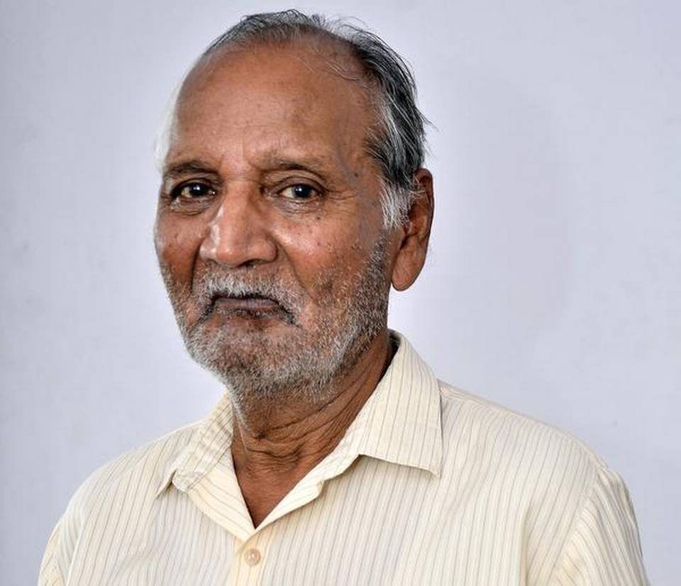
आरवी स्मिथ का 30 अप्रैल 2020 को निधन हो गया, वह इनमें से क्‍या थे -
1) पर्यावरणविद़
2) निर्देशक
3) पत्रकार, लेखक, इतिहासकार
4) चित्रकार
www.study91.co.in

Slide 25
उत्तर – पत्रकार, लेखक, इतिहासकार
वह 83 वर्ष के थे।
रोनाल्ड विवियन स्मिथ का श्‍वांस संबंधी संक्रमण और किडनी फेल होने के कारण निधन हो गया।
उनका जन्‍म 1938 में आगरा में जन्‍में थे।
आगरा के सेंट पीटर्स कॉलेज और सेंट जॉन्स कॉलेज से पढ़ाई की।
1956 से पीटीआई, द हिंदू, द स्टेट्समैन अखबार के लिए काम किया।
आउटलुक पत्रिका में भी ‘हेड्स एंड टेल्स’ नाम से साप्ताहिक कॉलम लिख चुके थे।
उनकी प्रमुख किताबें हैं- ‘देल्ही: अननोन टेल्स ऑफ अ सिटी’, ‘द देल्ही दैट नो वन नोज़’, ‘लिंगरिंग चार्म ऑफ देल्ही: मिथ, लोर एंड हिस्ट्री।
Download - PDF
study91.co.in

Slide 26
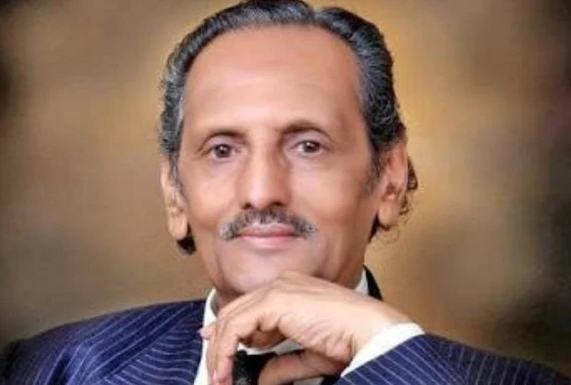
प्रसिद्ध कवि केएस निसार अहमद का निधन 3 मई 2020 को निधन हो गया, वह किस भाषा के कवि थे -
1) उर्दू
2) कन्‍नड़
3) हिन्‍दी
4) मलयालम
www.study91.co.in

Slide 27
उत्तर – कन्‍नड़
कन्नड़ के मशहूर कवि और प्रोफेसर के.एस. निसार अहमद का 84 वर्ष की उम्र में निधन हो गया है।
के.एस. निसार अहमद अपनी नित्योत्सव कविता के कारण कर्नाटक सहित में काफी प्रसिद्ध थे।
वे वर्ष 2007 में शिवमोगा में आयोजित कन्नड़ साहित्य सम्मेलन के 73वें अध्यक्ष भी थे।
Download - PDF
study91.co.in

Slide 28
के.एस. निसार अहमद को वर्ष 1981 में राज्योत्सव पुरस्कार और वर्ष 2008 में पद्म श्री पुरस्कार से सम्मानित किया गया था।
राज्योत्सव पुरस्कार कर्नाटक राज्य का दूसरा सर्वोच्च नागरिक सम्मान है, जिसे कर्नाटक सरकार द्वारा 1 नवंबर को कर्नाटक राज्य के गठन के अवसर पर कन्नड़ राज्योत्सव में प्रदान किया जाता है।
Download - PDF
study91.co.in

Slide 29

कोविड-19 के बीच लोगों को मुफ्त और कैशलेस बीमा कवर प्रदान करने वाला भारत का पहला राज्य कौन सा है -
1) महाराष्ट्र
2) दिल्ली
3) उत्तर प्रदेश
4) हरियाणा
www.study91.co.in

Slide 30
उत्तर – महाराष्ट्र
महाराष्ट्र राज्य सरकार ने घोषणा की कि राज्य के सभी लोगों को राज्य सरकार की स्वास्थ्य योजना के तहत कवर किया जाएगा, जिससे महाराष्ट्र लोगों को मुफ्त और कैशलेस बीमा कवर प्रदान करने वाला भारत का पहला राज्य बन जाएगा।
राज्य की लगभग 85 प्रतिशत आबादी पहले से ही महात्मा ज्योतिबा फुले जन आरोग्य योजना (MJPJAY) के तहत कवर की गई थी और अब इस कवर को शेष 15% आबादी तक बढ़ाया जाएगा।
राज्य ने सरकारी, अर्ध-सरकारी कर्मचारियों और सफेद राशन कार्ड धारकों को योजना में शामिल करने के लिए एक समझौता ज्ञापन पर हस्ताक्षर किए हैं।
Download - PDF
study91.co.in

